Slide 1
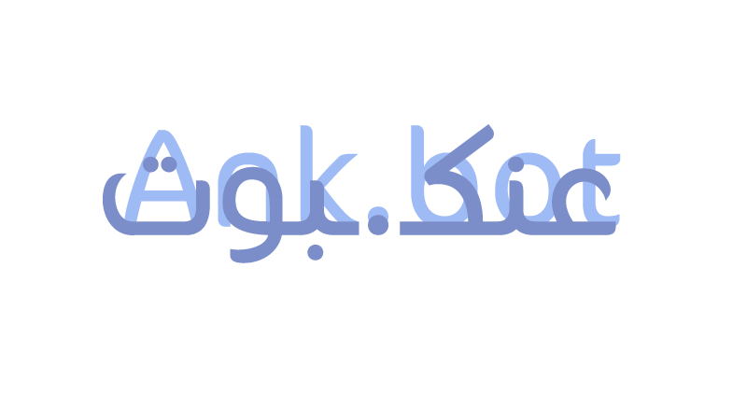
Injured Robot Learns to Walk

Slide 2
Achievements
Robot Learns to Walk
Injured
Brain
Notes:
احنا مشينا بهاد المشروع ك بحث بحيث حصرنا اغلب المشاريع الي انعملت بهاد المجال وشفنا ايش المشاكل الي فيها وايش المشاكل الي حلتها وأول ما بدينا على النبي صلينا ثم حطينا سؤال وهدف لنحققه بهاد المشروع الهدف كان انه نعمل روبوت بقدر يتعلم افضل وسيلة للمشي والي هيا المشكلة الاساسية باغلب الروبوتات
النقطة الثانية انه بعد ما يفقد الحيوان احد اطرافه فهو بتكيف وبتأقلم مع هاد الفقد وبوزع ثقل حركته على باقي الاطراف وهاد الي عملناه برضه بالمشروع انه اذا طفيت اي محرك من محركاته بشكل عشوائي بتلاقيه بعد فترة برجع
يتعلم من جديد ليلاقي افضل وسيلة للحركة , او حتى اذا انكسرت رجله مع بقاء المحرك يعمل
أخيراً كود برمجي واحد لجميع النماذج وهاد الي ساعدنا كثير باختبار الكود بالنهاية انه ما في حاجة لتغيير اي شي حرفياً غير انه نمرر عدد السيرفوهات للكود

Slide 3
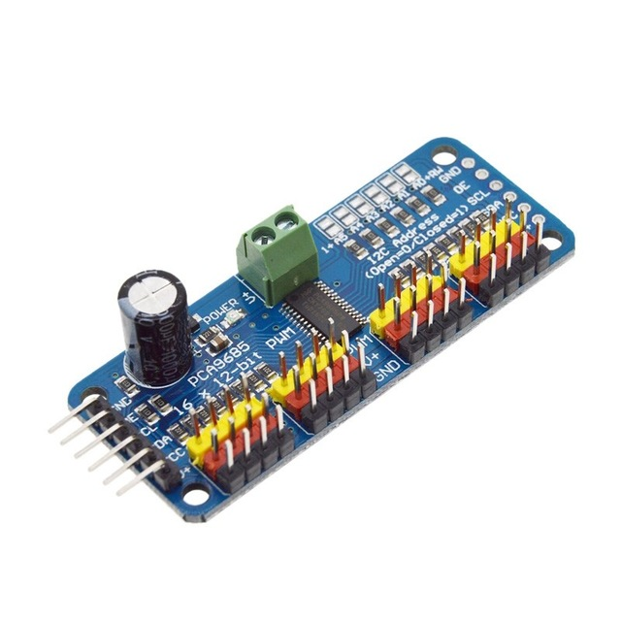
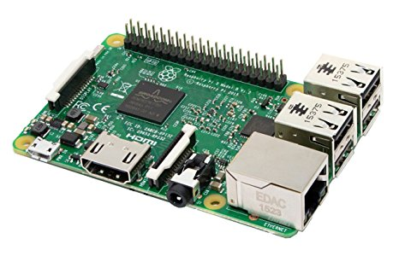
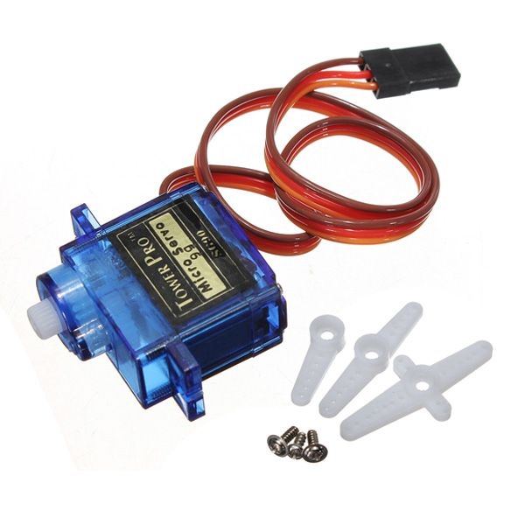
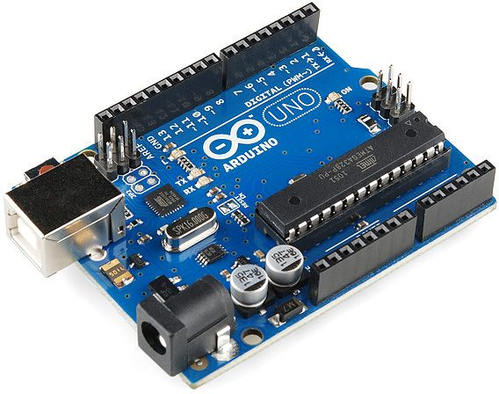
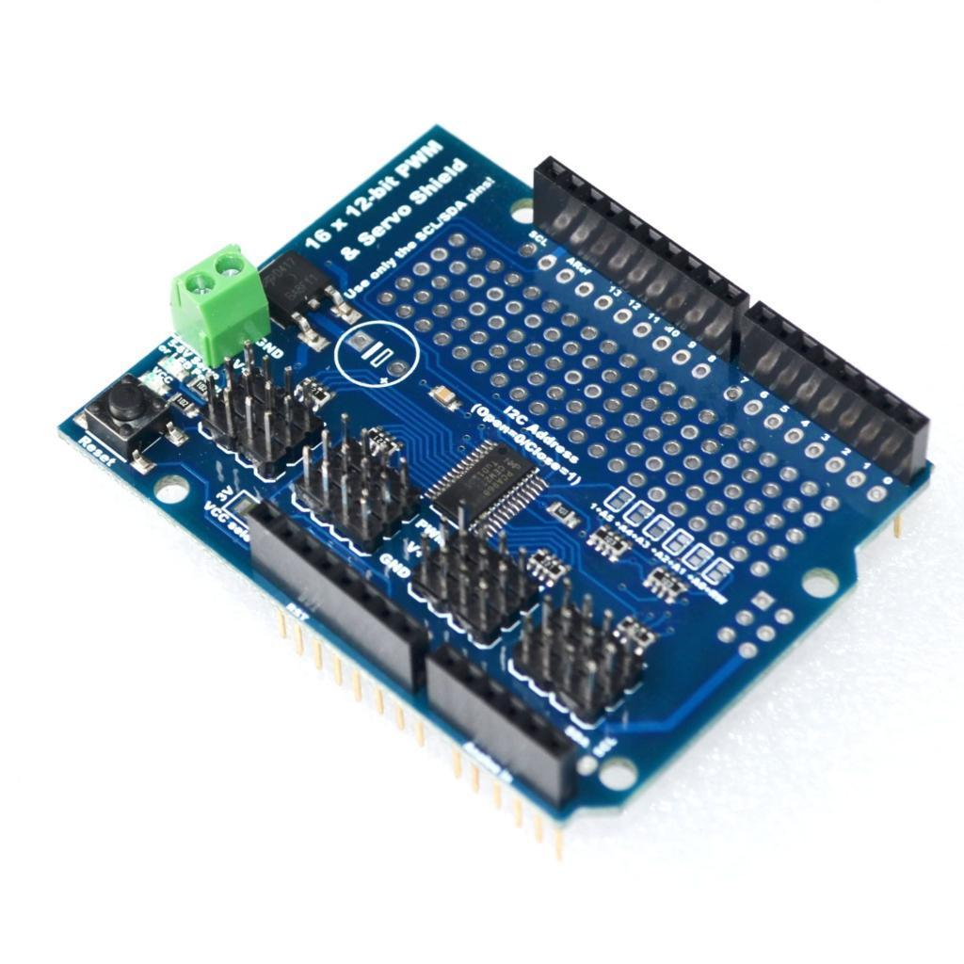

Slide 4
Why don't we have a Robot that can play football ?
Notes:
, فمثلاً لما بدنا نعمل روبوت بقلد حركة الانسان غالباً ما بكون في دراسة جدية لحركة الانسان او اي كائن اخر بنحاول نصنع روبوت بحاكيه والمشكلة الثانية انه احنا ما عندنا نفس خصائص جسم الانسان بالروبوت "عضلاته" ولما مثلاً نحل المشكلة الاولى بانه نعرف كيف الانسان بمشي من خلال مثلاً تصوير بطيء لحركته بتواجهنا مشكلة انه الروبوت نفسه مش انسان يعني ما عنده عضلاته وما عنده نفس فيزياء الجسم والي شكلت بالاساس حركة الانسان , بالتالي لما بدنا نعمل روبوت المفروض انه جسم جديد وبحاجة لوسيلة خاصة فيه ليمشي وهاد الي عملناه بالمشروع من خلال مرحلة أولى بنفذها الروبوت وهيا انه يجرب

Slide 5
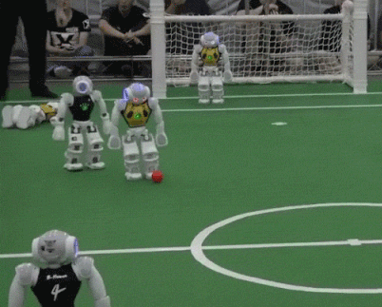
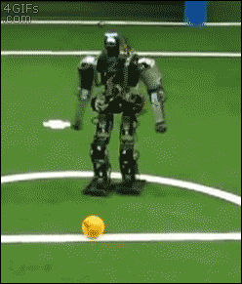
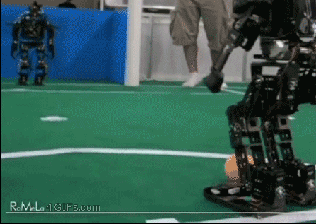
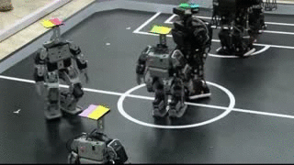
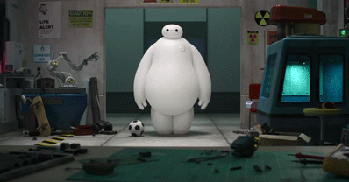
Notes:
https://giphy.com/search/robot-football

Slide 6
How to start?
Locomotion
Simulation
Machine Learning
T&E Algorithm

Slide 7
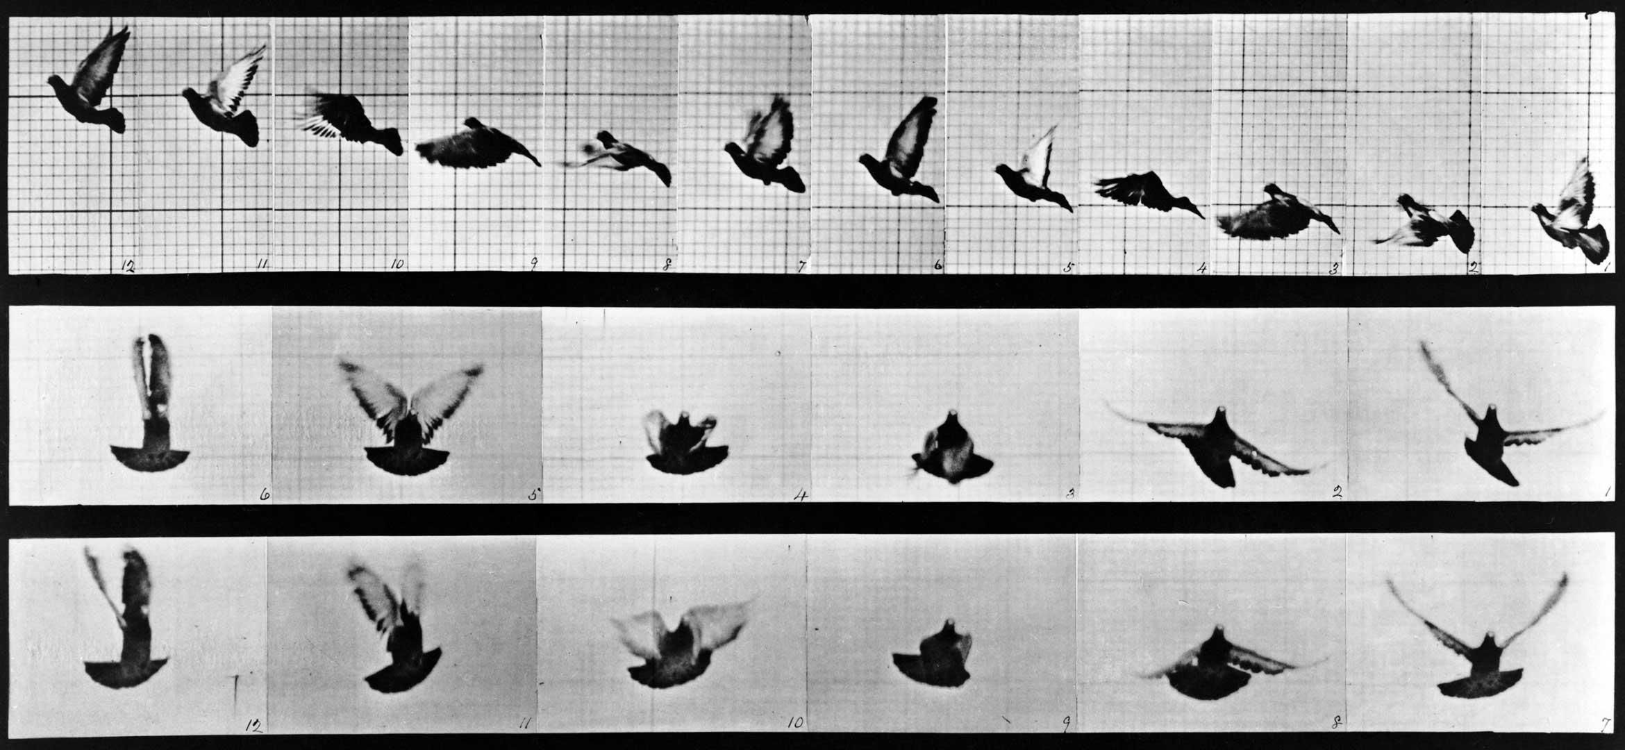
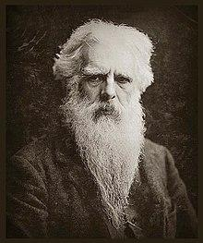
Locomotion
Notes:
أول اشي فكرنا نطبقه هو انه نعمل بترن يمشيه الروبوت لهيك بدأنا نبحث عن صور حركة بطيئة للكائنات الحية انه كيف بتمشي ؟
ولقينا مجموعة صور زي هيك من اعمال إدوارد مويبريدج , بدأ إدوارد عمل هاي الصور تقريباً عام 1880 ومع الوقت اعطوها اسم locomotion
وادور يعتبر الاب الروحي لهاد النوع من التصوير

Slide 8
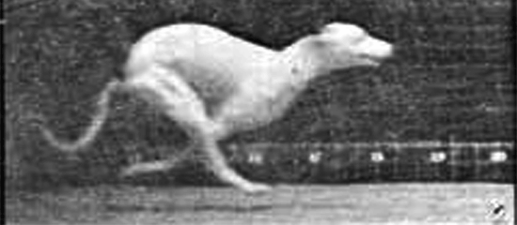
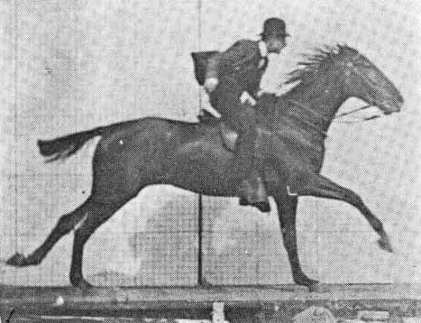
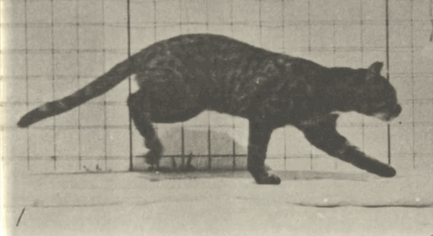
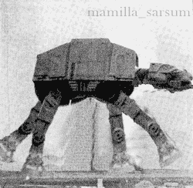
Notes:
بالامكان ملاحظة انواع الحركة المختلفة للحيوانات
من خلال ملاحظة الصورة الأولى يمكنكم ان تروا كل قدم اين موقعها بالتالي يمكننا عمل نمط حركة خاص بكل كائن

Slide 9
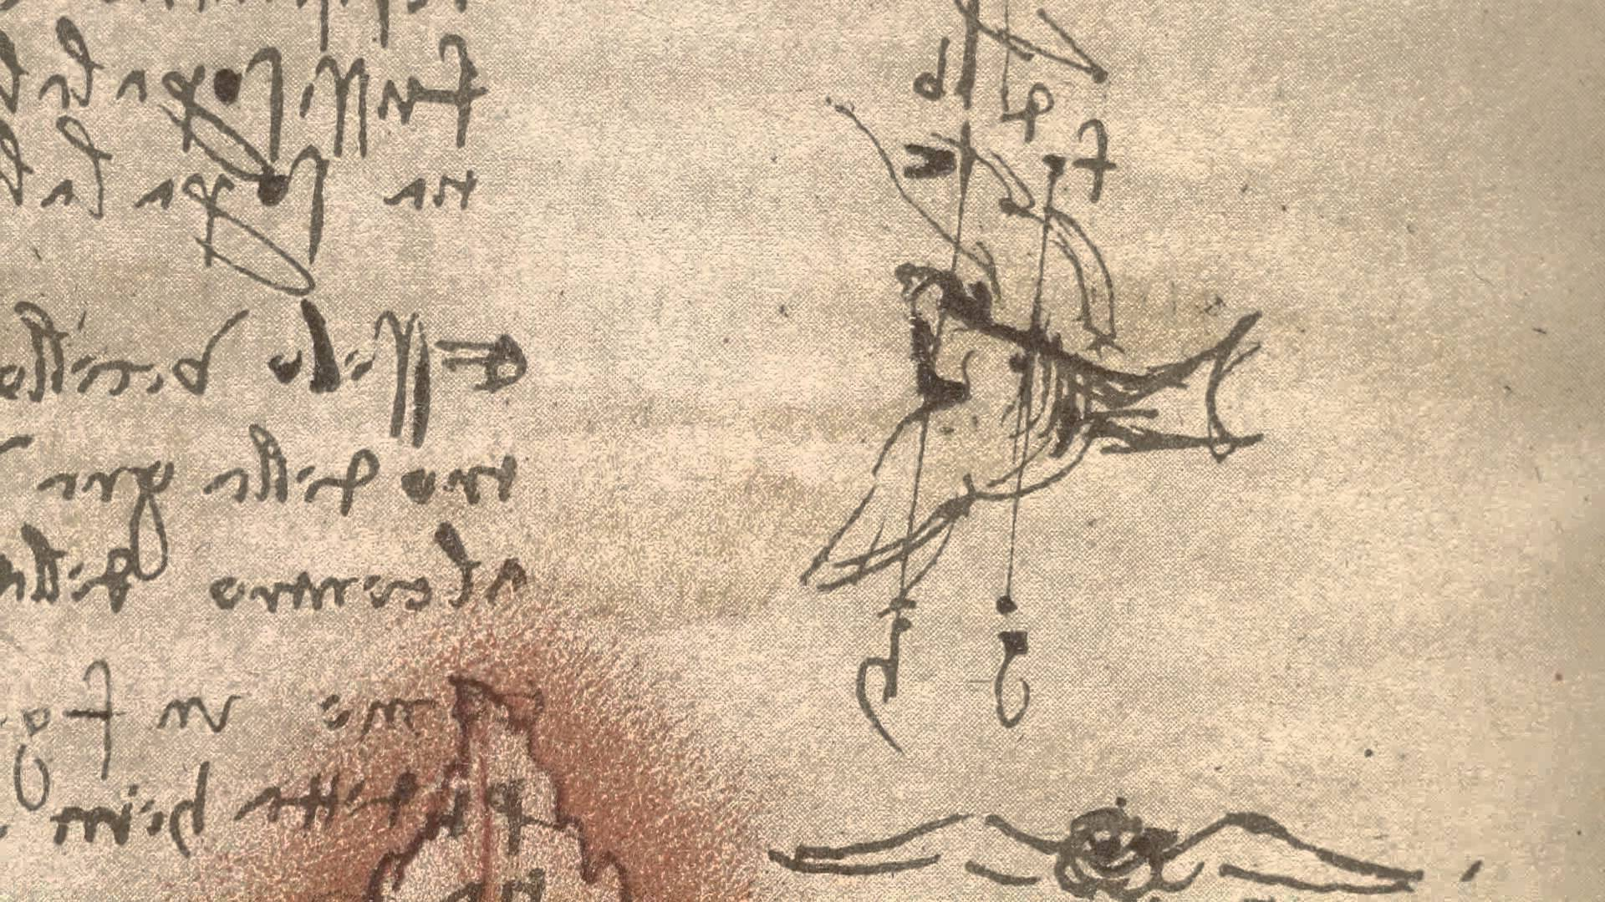
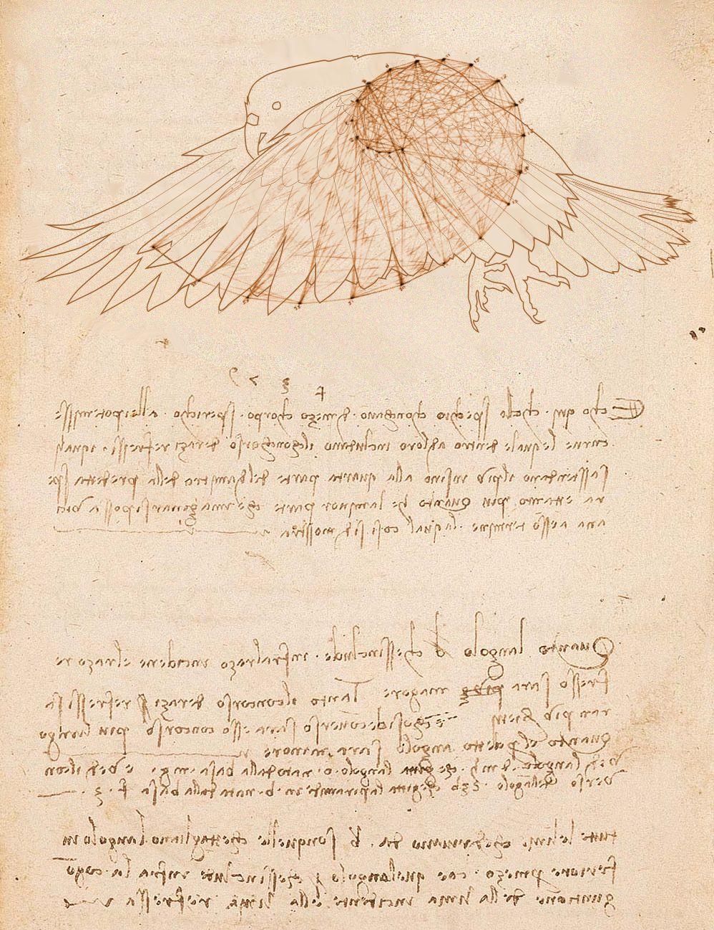
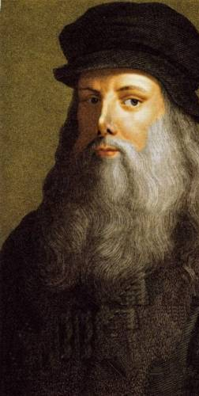
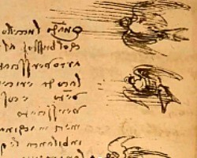
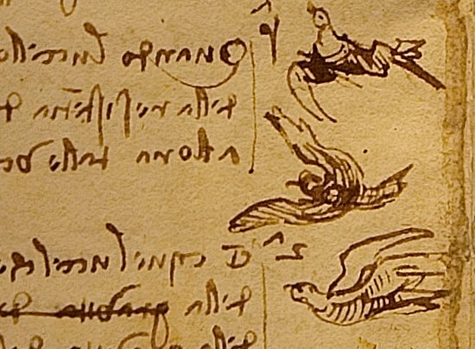
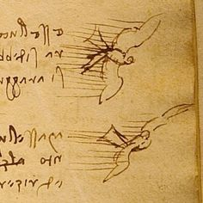
Notes:
قبل هيك كانوا الناس يستخدموا الرسم من خلال تخيل حركة الكائنات الحية او من خلال الملاحظة الدقيقة مثل ليوناردو دا فينشي
وهاي بعد الرسومات الي بتمثل حركة الطيور الي كان يراقبها دافنشي والي ساعدته لاحقاً لابتكار أول روبوت بناء على التعريف العام
وهو آلة يمكنها القيام بوظيفة معينة وقابلة للبرمجة

Slide 10
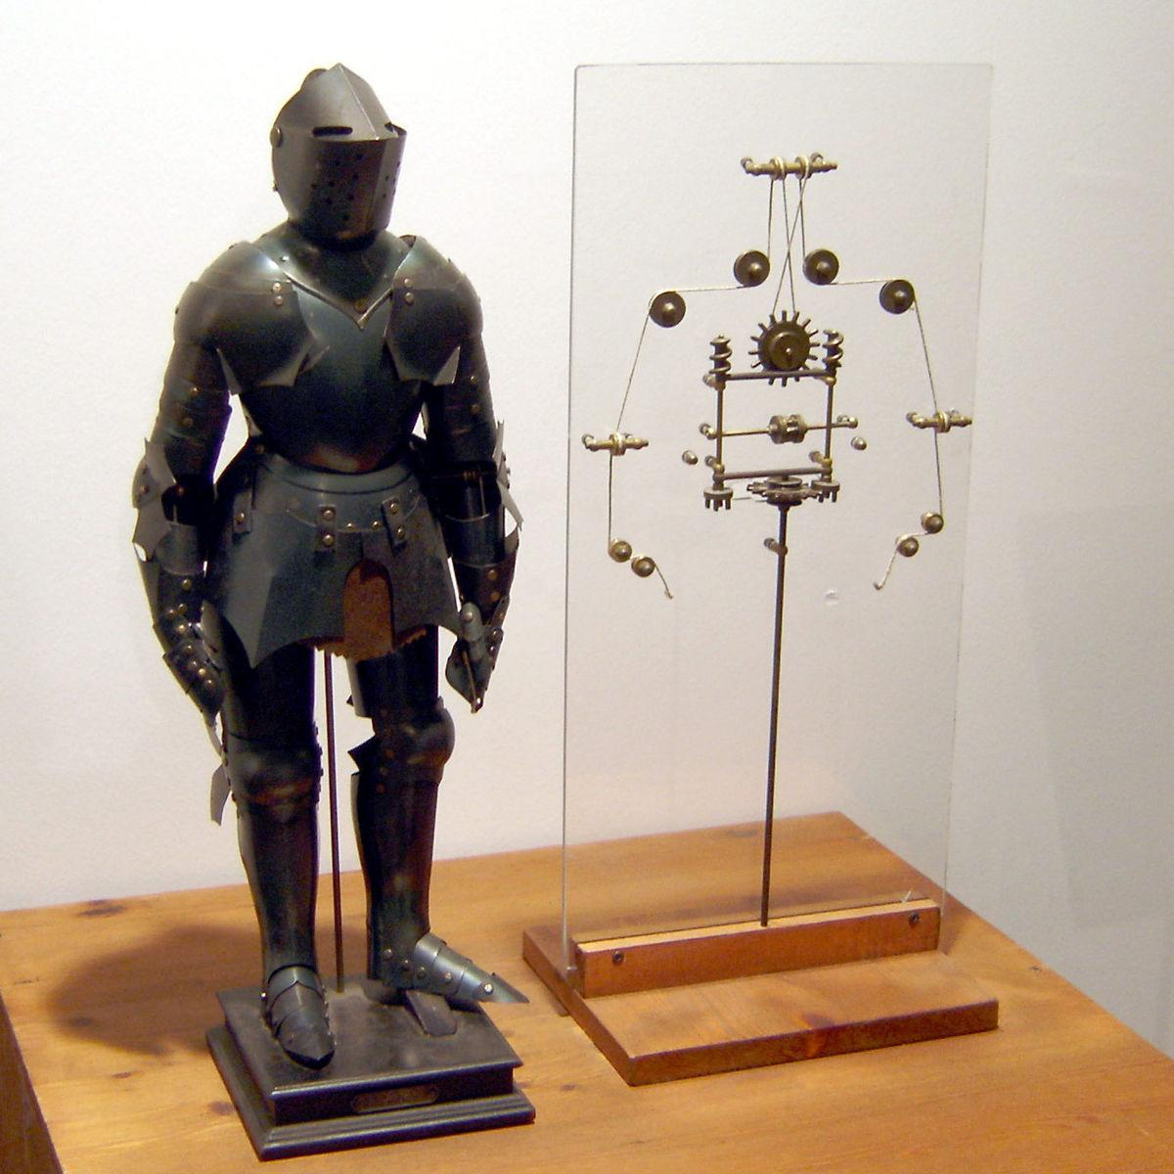
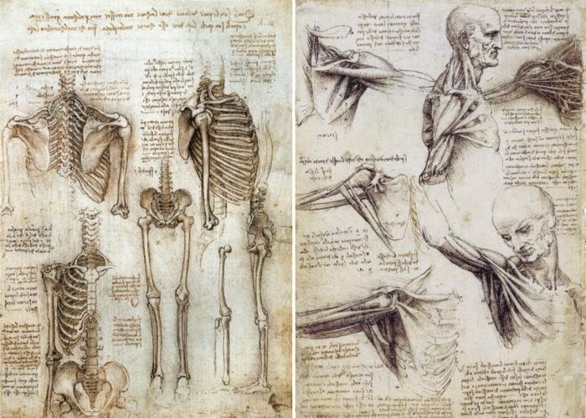
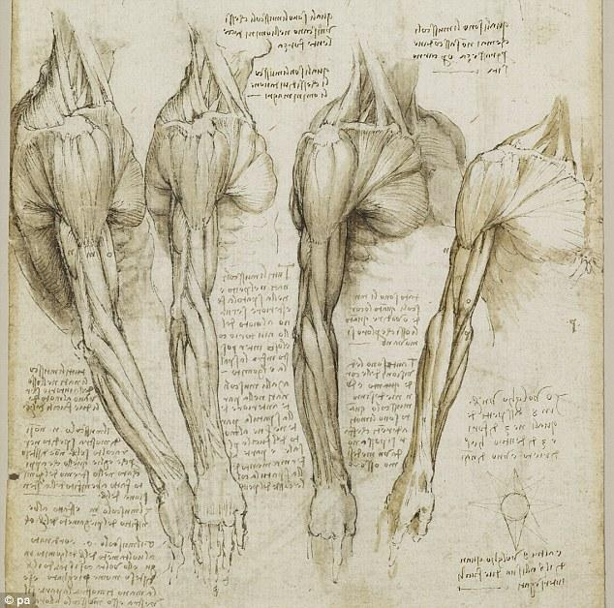
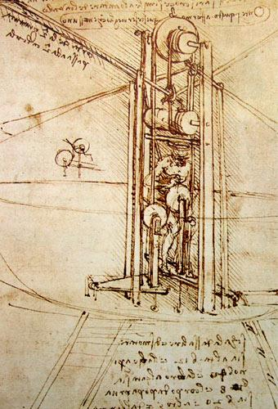
Notes:
نفس هذه الرسومات قام بها دافنشي وبتفاصيل اكثر على جسم الانسان مما ساعده على ابتاكر اول روبوت وهو موجود حالياً بمتحف في برلين وبرجع للقرن الخامس عشر

Slide 11
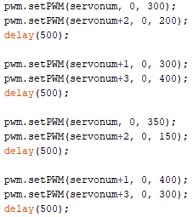
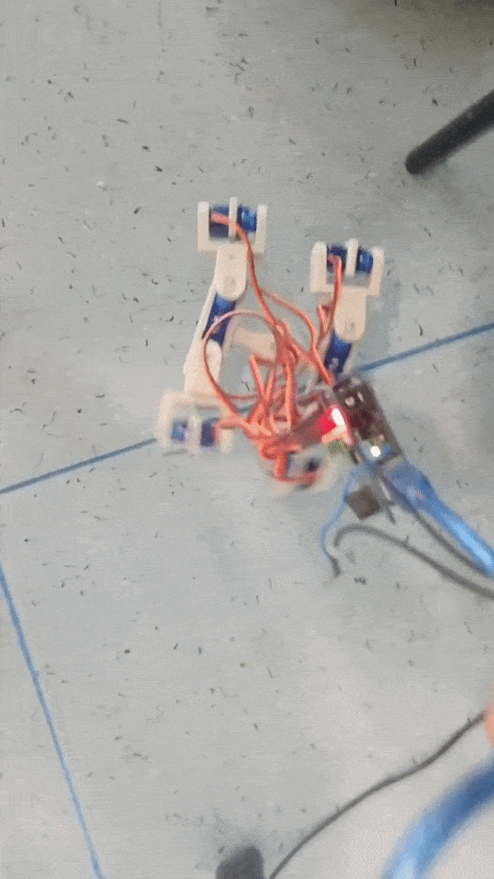
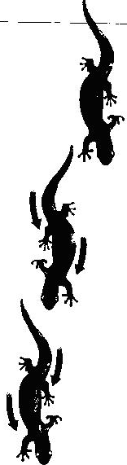
Notes:
بالتالي كانت أول المحاولات من خلال وضع بترن معين على الروبوت ومتابعة حركته اخترنا هاي الحركة كأول حركة
وطبقناها اشتغلت وكان يمشي لكن مش للامام بشكل كامل لعدة اسباب اهمها انه الروبوت ما عنده الخصائص الجسدية للكائن الحي الي عملنا له محاكاة
بعد هيك قررنا انه نعمل احنا نمط خاص فيه وبدينا نتخيل كيف لازم تكون حركته لكن النتائج ما كانت جيدة ومرهقة جداً وبحاجة لتجربة وخطأ
لهيك تطبيق اي نمط حركة بحتاج دراسة معمقة لحركة جسم الروبوت واذا كان النمط متوفر لكائن حي معين فلازم يكون الجسم المتحرك اله نفس خصائص جسم الكائن الحي
-----------
مع انه هاي اصعب طريقة للتعامل مع الموضوع إلا إنها أكثر طريقة متبعة عندنا او خلينا نحكي هي الطريقة الوحيدة
بهاد المشروع احنا بنوفر وسيلة ثانية لايجاد افضل حركة للروبوت يعني بنقدر نسميها calibration بحيث يتم تنفيذها ببداية اي مشروع تخرج قادم متعلق بالروبوتات
بشرط ايجاد وسيلة مناسبة للfeedback , الكود مرفوع ومتوفر على الgithub وريبورت المشروع برضه مرفوع ونشرناه عالانترنت في حال حد بحب يستخدم منهم اشي ليبني لاحقاً على هاد المشروع

Slide 12
Simulations

Slide 13
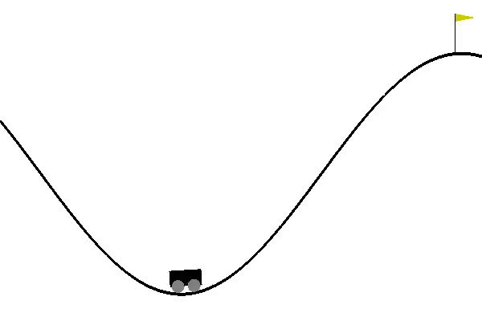

2D Simulation
Stumbly
gym

Slide 14
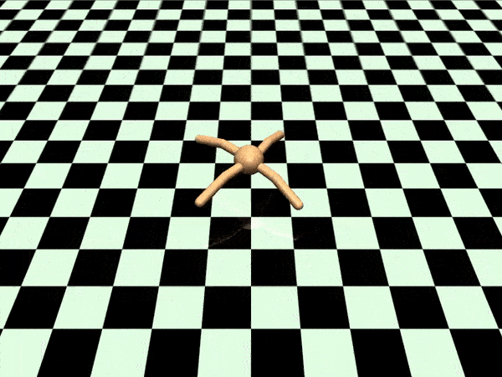
3D Simualtions
MuJoCo
Unity ML-Agents
Notes:
بعدها بلشنا نشوف كيف بدنا نخلي الروبوت يتعلم يمشي لحاله
من خلال معظم المشاريع الي شفناها لقيناهم بعملو سميوليشن
استخدام السيميوليتش يوفر الوقت والمال بحيث يمكننا تجربة انماط الحركة المختلفة دون خسائر او اضرار مادية وهذا ما حاولنا القيام به باستخدام اللايبرريز التالية
لاحقاً أصبح الاستعانة بسيميوليتر واجهزة ادق للحركة بحيث توفر معلومات دقيقة عن حركة الكائنات

Slide 15

Unity ML-Agents

Slide 16
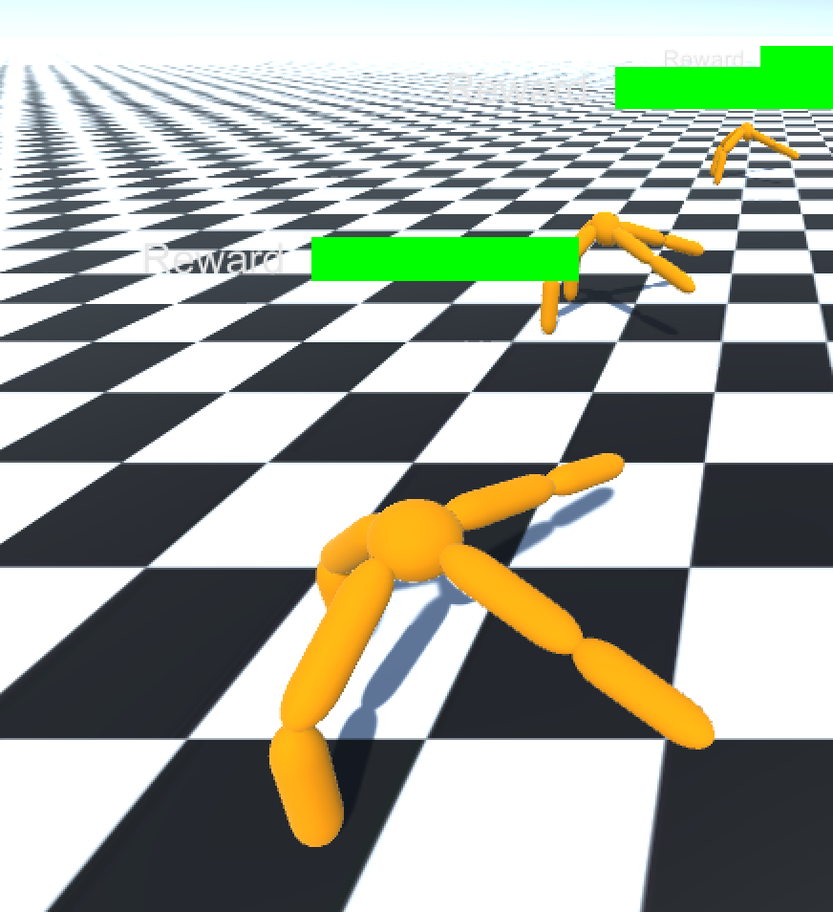
Agent Reward Function:
* +1 times velocity in the x direction
* -1 for falling.
* -0.01 times the action squared
* -0.05 times y position change
* -0.05 times velocity in the z direction

Slide 17
Machine Learning
Arduino :
- Avoiding Light
- Color Perceptron
- Avoiding Obstacles
Raspberry pi :
- RL-Brain / Tensorflow
- Balancing Robot / Keras
Notes:
بداية تجربتنا مع المشين ليرنينج كانت من خلال البحث بعدة مشاريع نفذت مشين ليرنينج على الاردوينو لاهداف مختفلة منها :
وبعد هيك انتقلنا الى الرسبري باي

Slide 18
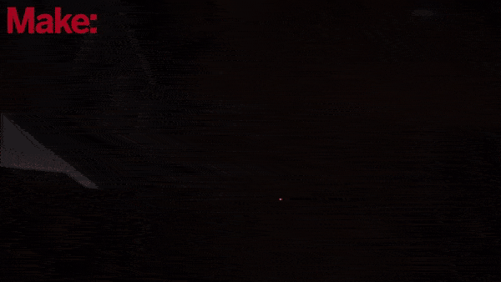
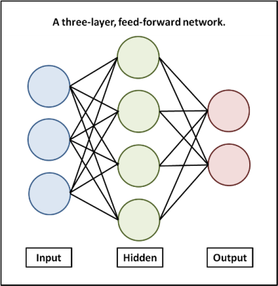
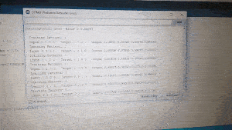
Arduino Avoiding Light
Notes:
1- الابتعاد عن مصادر الاضاءة
وهاد المشروع استخدم نيورال نتورك مكتوب من قبل للاردوينو عشان يتوقع نتائج الlogic gates بالتالي استخدمنا نفس النيورال نتورك واضفنا عليها بحيث يشتغل على الروبوت تبعنا
لكن مشكلة هاد النيورال نتورك انه لازم يكون في معرفة مسبقة بالنتائج بس قبل ما نعرف انه هاي المشكلة حاولنا كثير نعدل ونضيف على الكود ونبحث عن لايبرري ثانية تشتغل على الاردوينو

Slide 19
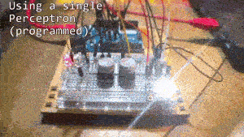
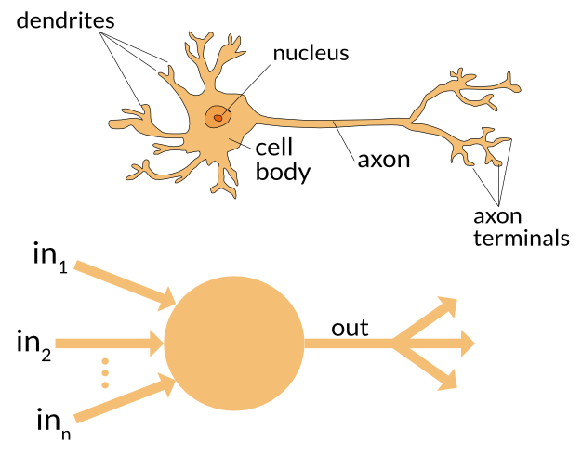
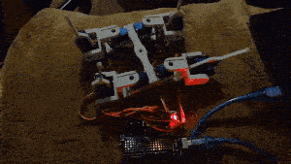
Arduino Color Perceptron
Notes:
2- حفظ لون معين:
بعد ما عرفنا مشكلة النيورال نتورك الي قبل بدأنا نبحث عن نوع ثاني من المشين ليرنينج ليحللنا المشكلة وهو RL
ولقينا مشروع بستخدم RL على الاردوينو ليحفظ الالوان فاستخدمناه ليخلي الروبوت يشتغل
وهنا كان اول ظهور لعنصرين اساسيين رح يكملوا معنا للاخر وهم random moves و feedback sensor
الي رح نشرحهم بشكل مفصل كمان شوي
مشكلة هاد النموذج انه الداتا السيت الي بعتمد عليها رح تكون منوعة ومختلفة وجزء صغير منها الي صح وهاد عكس الفكرة من المشين ليرنينج
شغلة ثانية عشان نستفيد من المشين ليرنينج منيح احنا بحاجة ليكون في علاقة بين حركة المطورات واتجاه سير الروبوت وهاد لحاله بده دراسة جانبية ما كان في وقت لتجربتها
لكن هاد ما كنا مدركينه وقتها وكنا مفكرين انه المشكلة من الاردوينو لهيك انتقلنا للرسبري باي

Slide 20
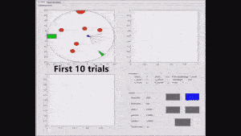
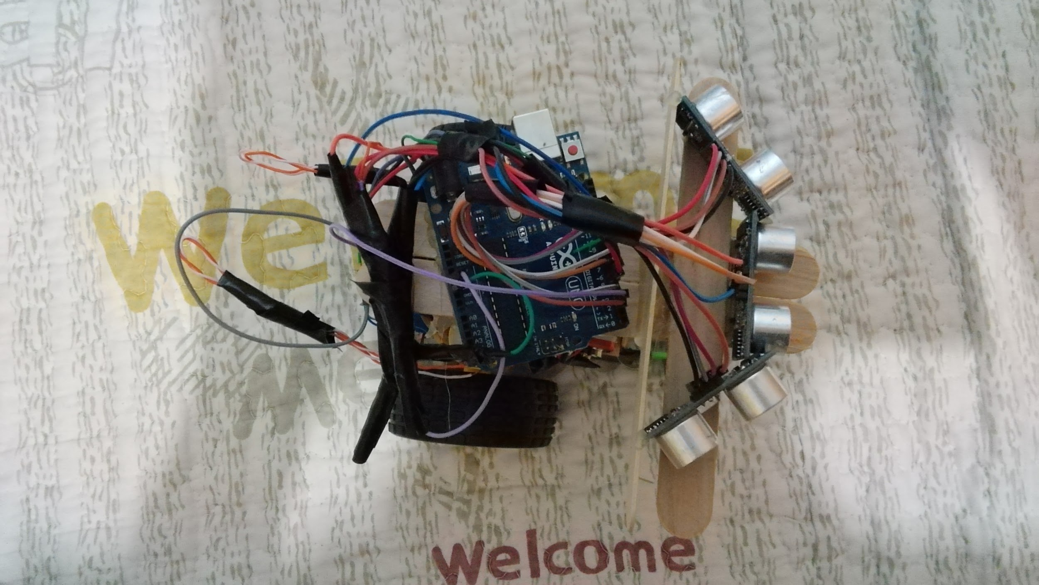
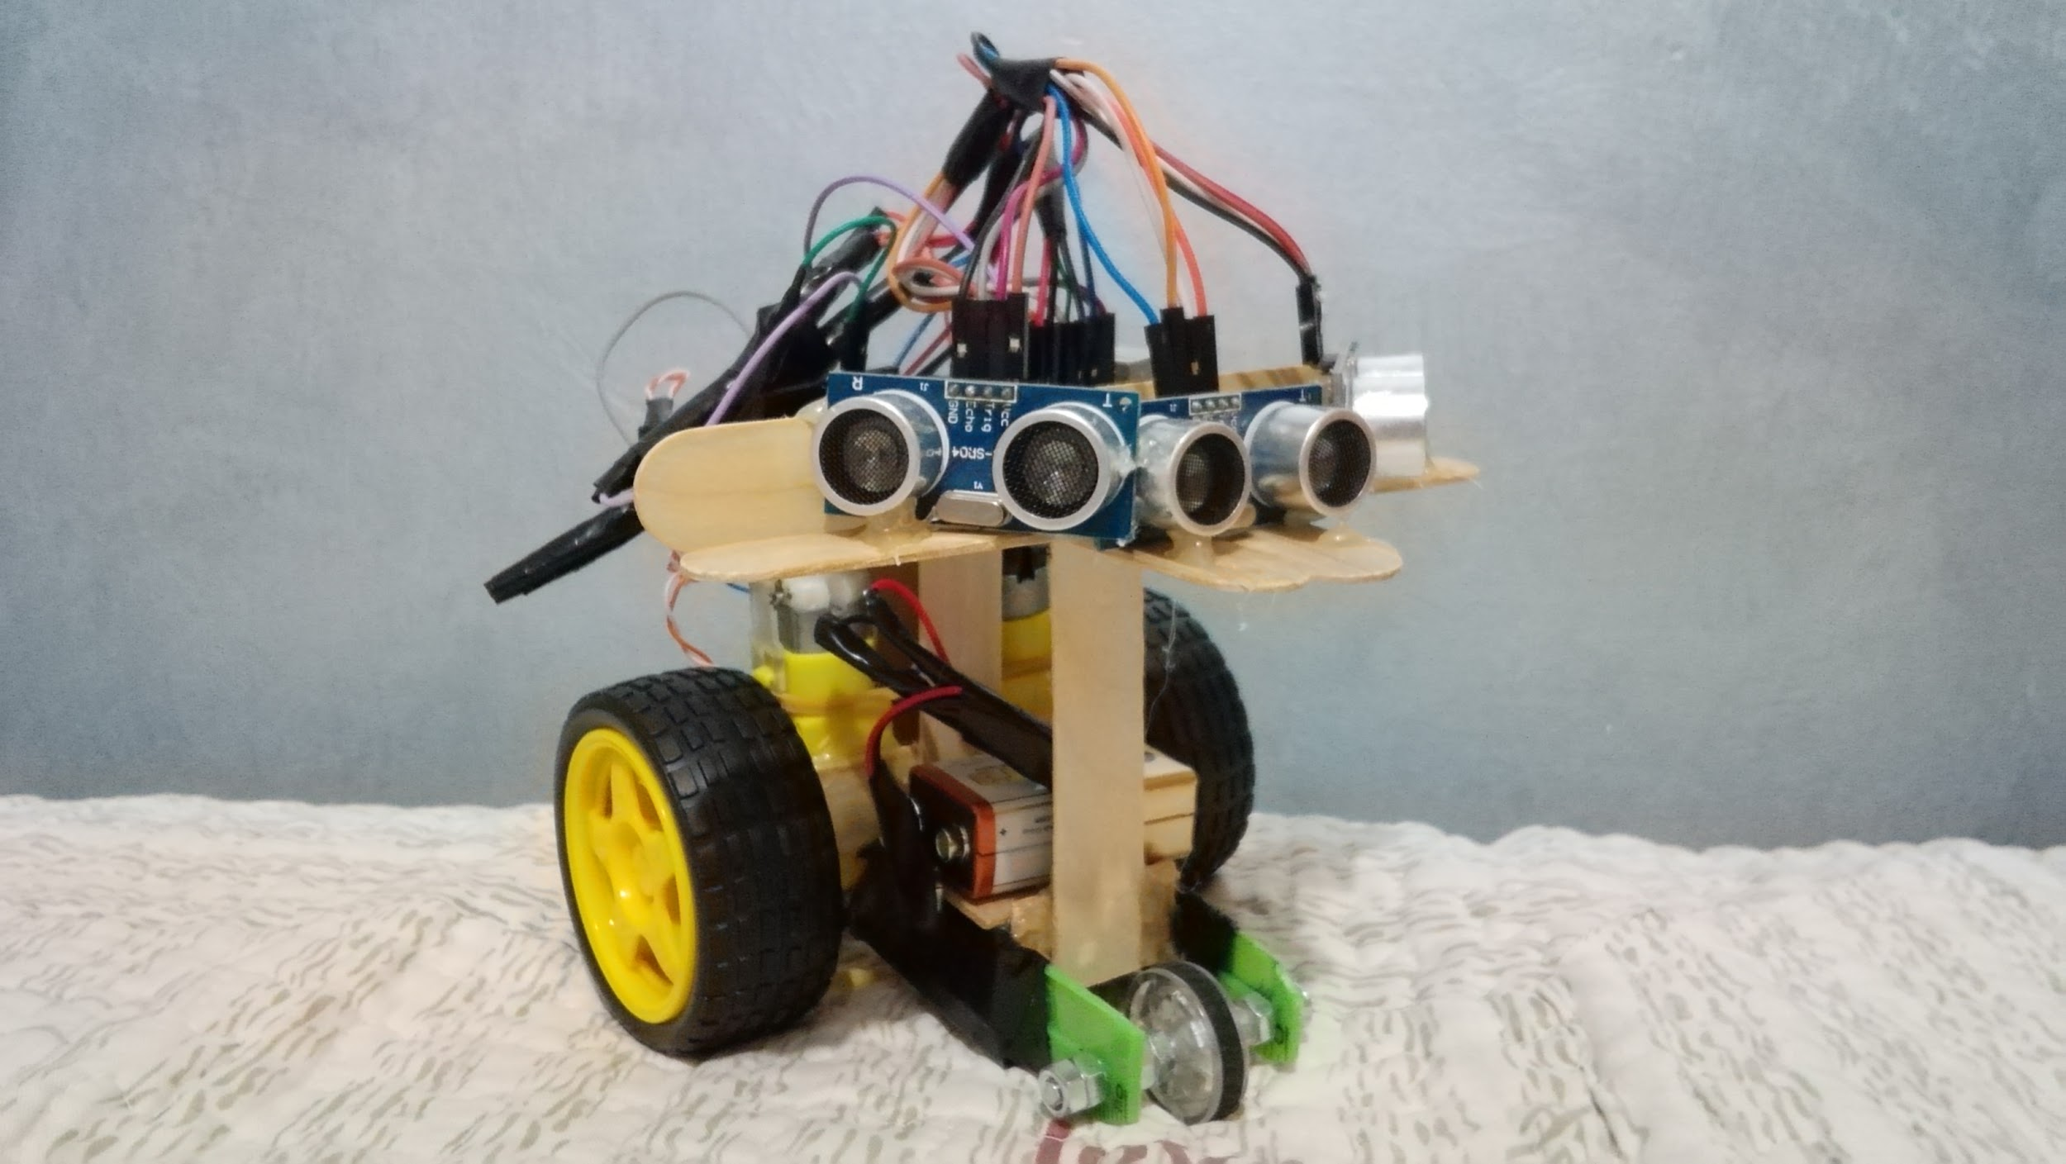
Arduino Avoiding Obstacles
Notes:
3- الابتعاد عن الحيطان
بعد ما ادركنا انه المشكلة مش من الاردوينو ولنثبت انه بزبط فيه مشين ليرنينج عملنا مشروع منفصل لنصالح الاردوينو وعشان ما نكون سبب بانه حد يفكر انه المشين ليرنينج ما بزبط على الاردوينو
لكن مشروعنا هاد بالتحديد ما بزبط لاسباب رح نذكرها لما نحكي عن الكود الاخير

Slide 21
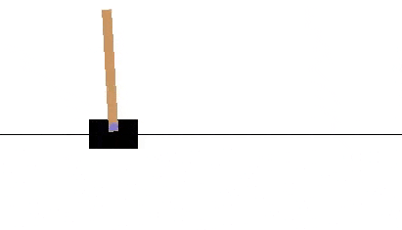
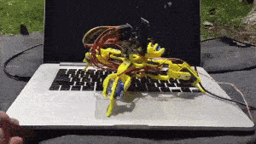
Raspberry pi
RL Brain
Tensorflow
Balancing Robot Keras
Notes:
انتقلنا على الرسبري باي ظناً منا انه المشكلة بالنيورال نتوركس الي معمولين للاردوينو , التنسر فلو هو لايبرري من جوجل بتحتوي على ادوات بتساعد بعمل نيورال نتورك موديول بالطريقة الي بتشوفها مناسبة لكن مشكلته انه صعب شوي , كيراس نفس الاشي لكنه اسهل , بدايتنا كانت مع تنسرفلو بعديها انتقلنا لكيراس
RL brain هو كود انكتب بالاساس ليحل احد الالعاب الموجودة ب gym والي بتزونا فيها شركة openai الهدف الاساسي منه انه اذا تغيرت اللعبة ما نحتاج انه نغير الكود انما بنعمل برين منفصل والي بتغير هو عدد المدخلات ونوعيتها , النتائج ما كانت جيدة والتعامل مع تنسرفلو كان صعب لهيك انتقلنا لشيء اسهل وهو كيراس
Balancing robot , بهاد المشروع بتم جمع داتا من خلال الجيروسكوب وبعمل حركات راندوم وبحفظهم بمصفوفة كل حركة شو مقابلها القراءة بالجيرسكوب , وبعديها بنزود هاي الداتا ست للموديل الي بزودنا بالعلاقة بين قراءات الجيرسكوب و زوايا السيرفوهات بدون ما نعرف ترتيب السيرفوهات ولا نفهم شو القراءات المستخرجة و هاد المشروع اعملناه بشكل كامل لكن للاسف ما صورناه انما الكود موجود وبامكاننا باي وقت اعادة التجربة , بعد هيك بنصير نعمل بريدكت حسب الانحناء الي بدك اياه
طبعاً وراء كل هدول التجارب الكثير من السيرفوهات المحروقة و الايام والوقت لحتى اكتشفنا وبنينا الناتج النهائي يعني كل الحكي الي قبل جزء من المشروع
وافكار ثانية ما شافت النور مثل genrative algorithm

Slide 22
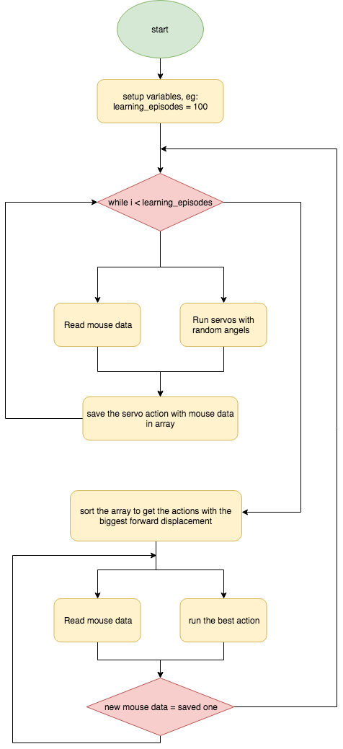
T&E Algorithm
Notes:
بعدها حكينا انو ممكن ييكون الموضوع اسهل من هيك
صرنا نشوف الفكرة ببساطة انو بدنا الحركة الي بتقطع اكتر مسافة للامام
فعملنا هاد الاغوريثم
صرنا نعمل حركةعشوائية ونشوف كم المسافة الي قطعها الروبوت بهاي الحركة ونسجل هاي الحركة مع المسافة الي قطعها باريه
وبعدها نعمل سورت للاريه حسب المسافة المقطوعة عشان نشوف الحركة الي قطعت احسن مسافة
في حالة الماوس ما كان بزبط نعمل زي الارتراسونك نقرا المسافة قبل والمسافة بعد لانو القراءات بتكون متواصلة.. فاحتجنا ل2 ثريدز بحالة الماوس الاول بشغل المتورات بحركة عشوائية والثاني بقرا من الماوس المسفة المقطوعة لهاي الحركة
بعد ما نختار افضل حركة والي هي قطعت اكبر مسافة منشغل الروبوت عليها
وعشان نعرف ازا صار معاه مشكلة بلزم نضل نفحص كم المسافة الي بقطعها
فكنا ناخد افريج المسافة المقطوعة لاخر عشر حركات وازا كانت اقل من المسافة المحفوظة فهون منعرف انو صار معاه مشكلة ممكن متور خرب او رجل انكسرت
فمنرجع ندربو كمان مرة عشان يشوف حركة تانية تمشيه

Slide 24
Random Moves
2 Joints
Diff = 0.25
Slow
3 Joints
Diff = 0.25
Good
5 Joints
Diff = 0.25
Unstoppable
Notes:
بعد ما حددنا 3 زوايا للاختيار بينهم للسيرفو الواحد
بنعمل اختيار راندوم مرتين لانه كل حركة لازم تتكون من فعل ورد فعل حتى يتحرك
لهيك بنختار 2 actions والي بشكلوا حركة وحدة
ولحتى نقدر نقيّم المسافة الي بتقطعها هاي الحركة كررناها 4 مرات

Slide 25
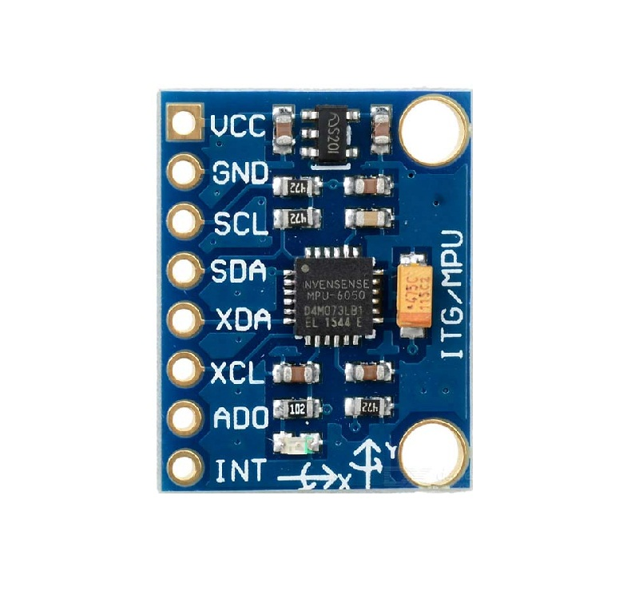
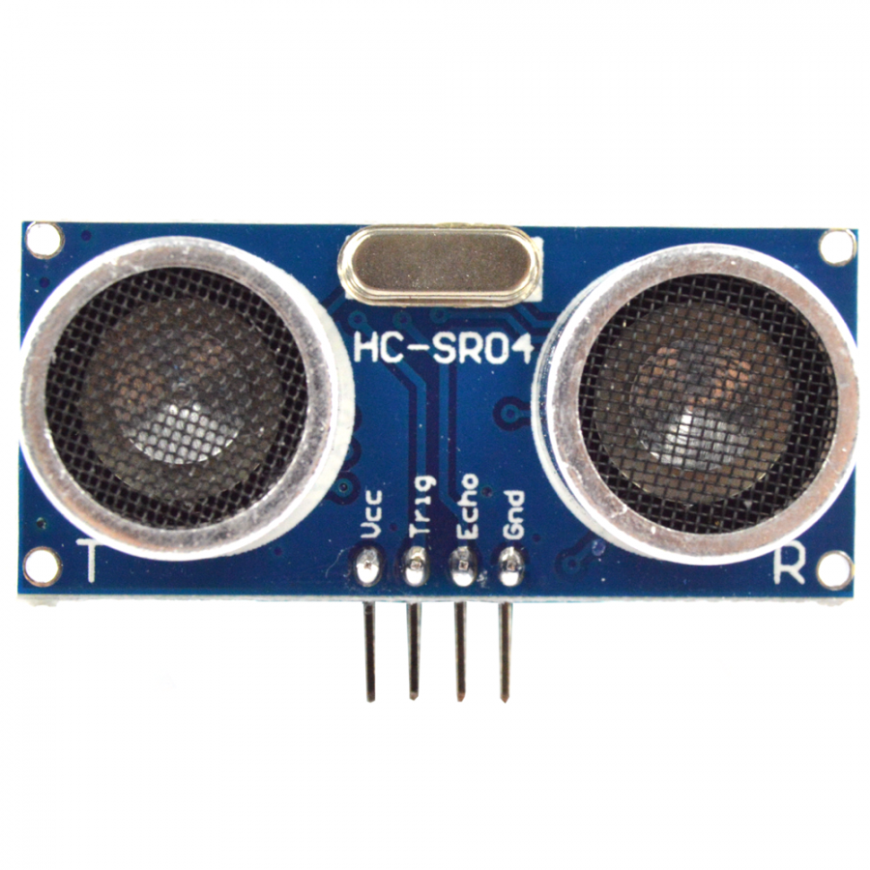
Feedback Sensors
Accelmeter
Ultrasonic
Notes:
اول ما بدينا اشتغلنا على الجيرسكوب تقريباً شهر واحنا بنحاول معه لكن بالاخر ما زبط معنا لانه كانت قراءات التسارع ما بتعطي اتجاه غير انه التسارع مش مفيد بحالتنا
----
بعد هيك انتقلنا على الاتراسونك بس عشان نثبت انه الفكرة اصلا بتزبط او لا لكن واجهتنا مشكلة انه الروبوت بروح يمين ويسار لانه بحتوي على سيرفوهات هدفها اصلاً تحركه بالX والY
لهيك عملنا روبوت صغير بس بمشي للامام او الخلف وبصعوبة ممكن يزي يمين ويسار وعشان نتخلص من هاي الصعوبة حطيناه على تراك وزبط فهاي كانت اول محاولة ناجحة
---
الان بدينا نفكر بحل عشان يقيسلنا المسافة المقطوعة بالX والY لانه الالتراسونك بس بعطينا وحدة منهم وهون خطرت فكرة الماوس على انس شتية لما سألناه , وبدنيا نفكر كيف ممكن نخلي الماوس ملامسة للارض وما بترتفع او تسقط , وبتتحرك مع الروبوت نفسه

Slide 26
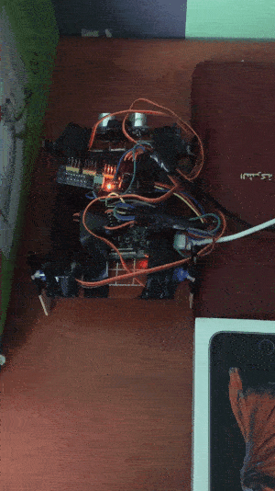
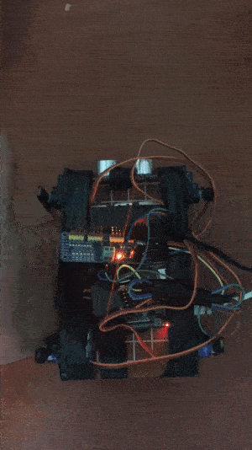
First
Steps
Notes:
تجربة سينسور المسافة وشرح بسيط عن الماوس

Slide 27
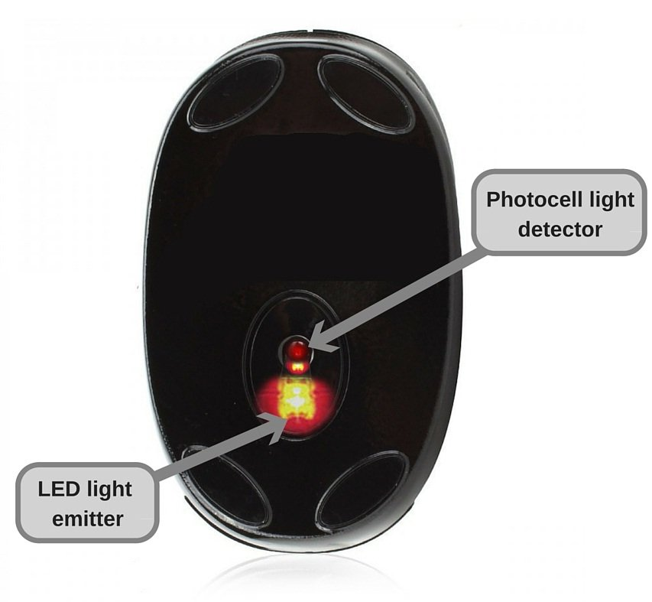

Mouse

Slide 30

Notes:
الديمو

Slide 31

Forward

Slide 32

Broken leg

Slide 33


Slide 34
Similar
Projects

Slide 35




Similar
Projects
Notes:
المشاريع الي قبل شبيهة بمشروعنا لكن مثل ما شفتوا كل واحد فيهم بختلف باشي عن مشروعنا لكن في مشروعين انعملوا قبل هيك تقريباً نفس هدف مشروعنا
Robot that adapt like animals
Starfish
والاختلاف هو بالالجوريثم المستخدم و وانهم الثنين بستخدموا سيميولتير
بالبداية فكرنا انه هاي ميزة النا انه عملناه بدون سيميوليتر وما تخيلنا الفائدة لهاي العملية غير بعد ما وسعنا تجربتنا لروبوت اكبر
رح نحكي ليش السيميلويتر بهاي الحالة مهم وهو ميزة مفقودة عندنا لكن بالمقابل في اشي سيء بالسيميولتير وجيد عندنا
انه في حال اختلف السطح الي بمشي عليه الروبوت بالسيميوليتر مش ممكن يحل المشكلة لكن بمشروعنا احتمال كبير انه يقدر يمشي على اسطح مختلفة لانه بتدرب على السطح مباشرة
وبختار افضل حركة نتجت من وجود الروبوت على السطح

Slide 36

8 Servos
Notes:
Another demo

Slide 37
The need for Simulation
4 Servos
3 Joints
3^4 = 81
8 Servos
3 Joints
3^8 = 6561
12 Servos
3 Joints
3^12 = 531441
Notes:
عدد التجارب لاختيار action واحد

Slide 38
Thanks

